Slide 1
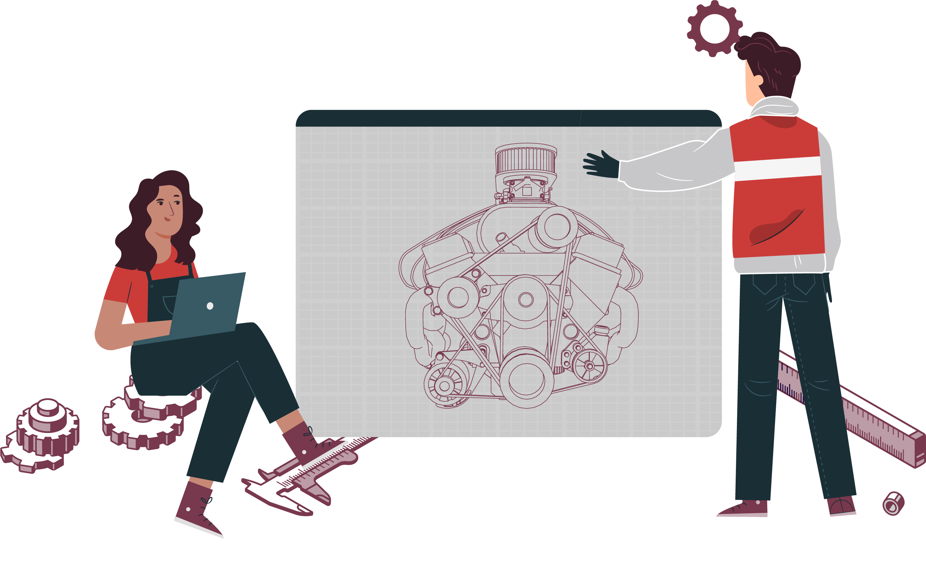
MÓDULO 1
AJUSTES DE MOTORES
  En estos documentos se utilizarán de manera inclusiva términos como: el estudiante, el docente, el compañero u otras palabras equivalentes y sus respectivos plurales, es decir, con ellas, se hace referencia tanto a hombres como a mujeres.

Slide 2
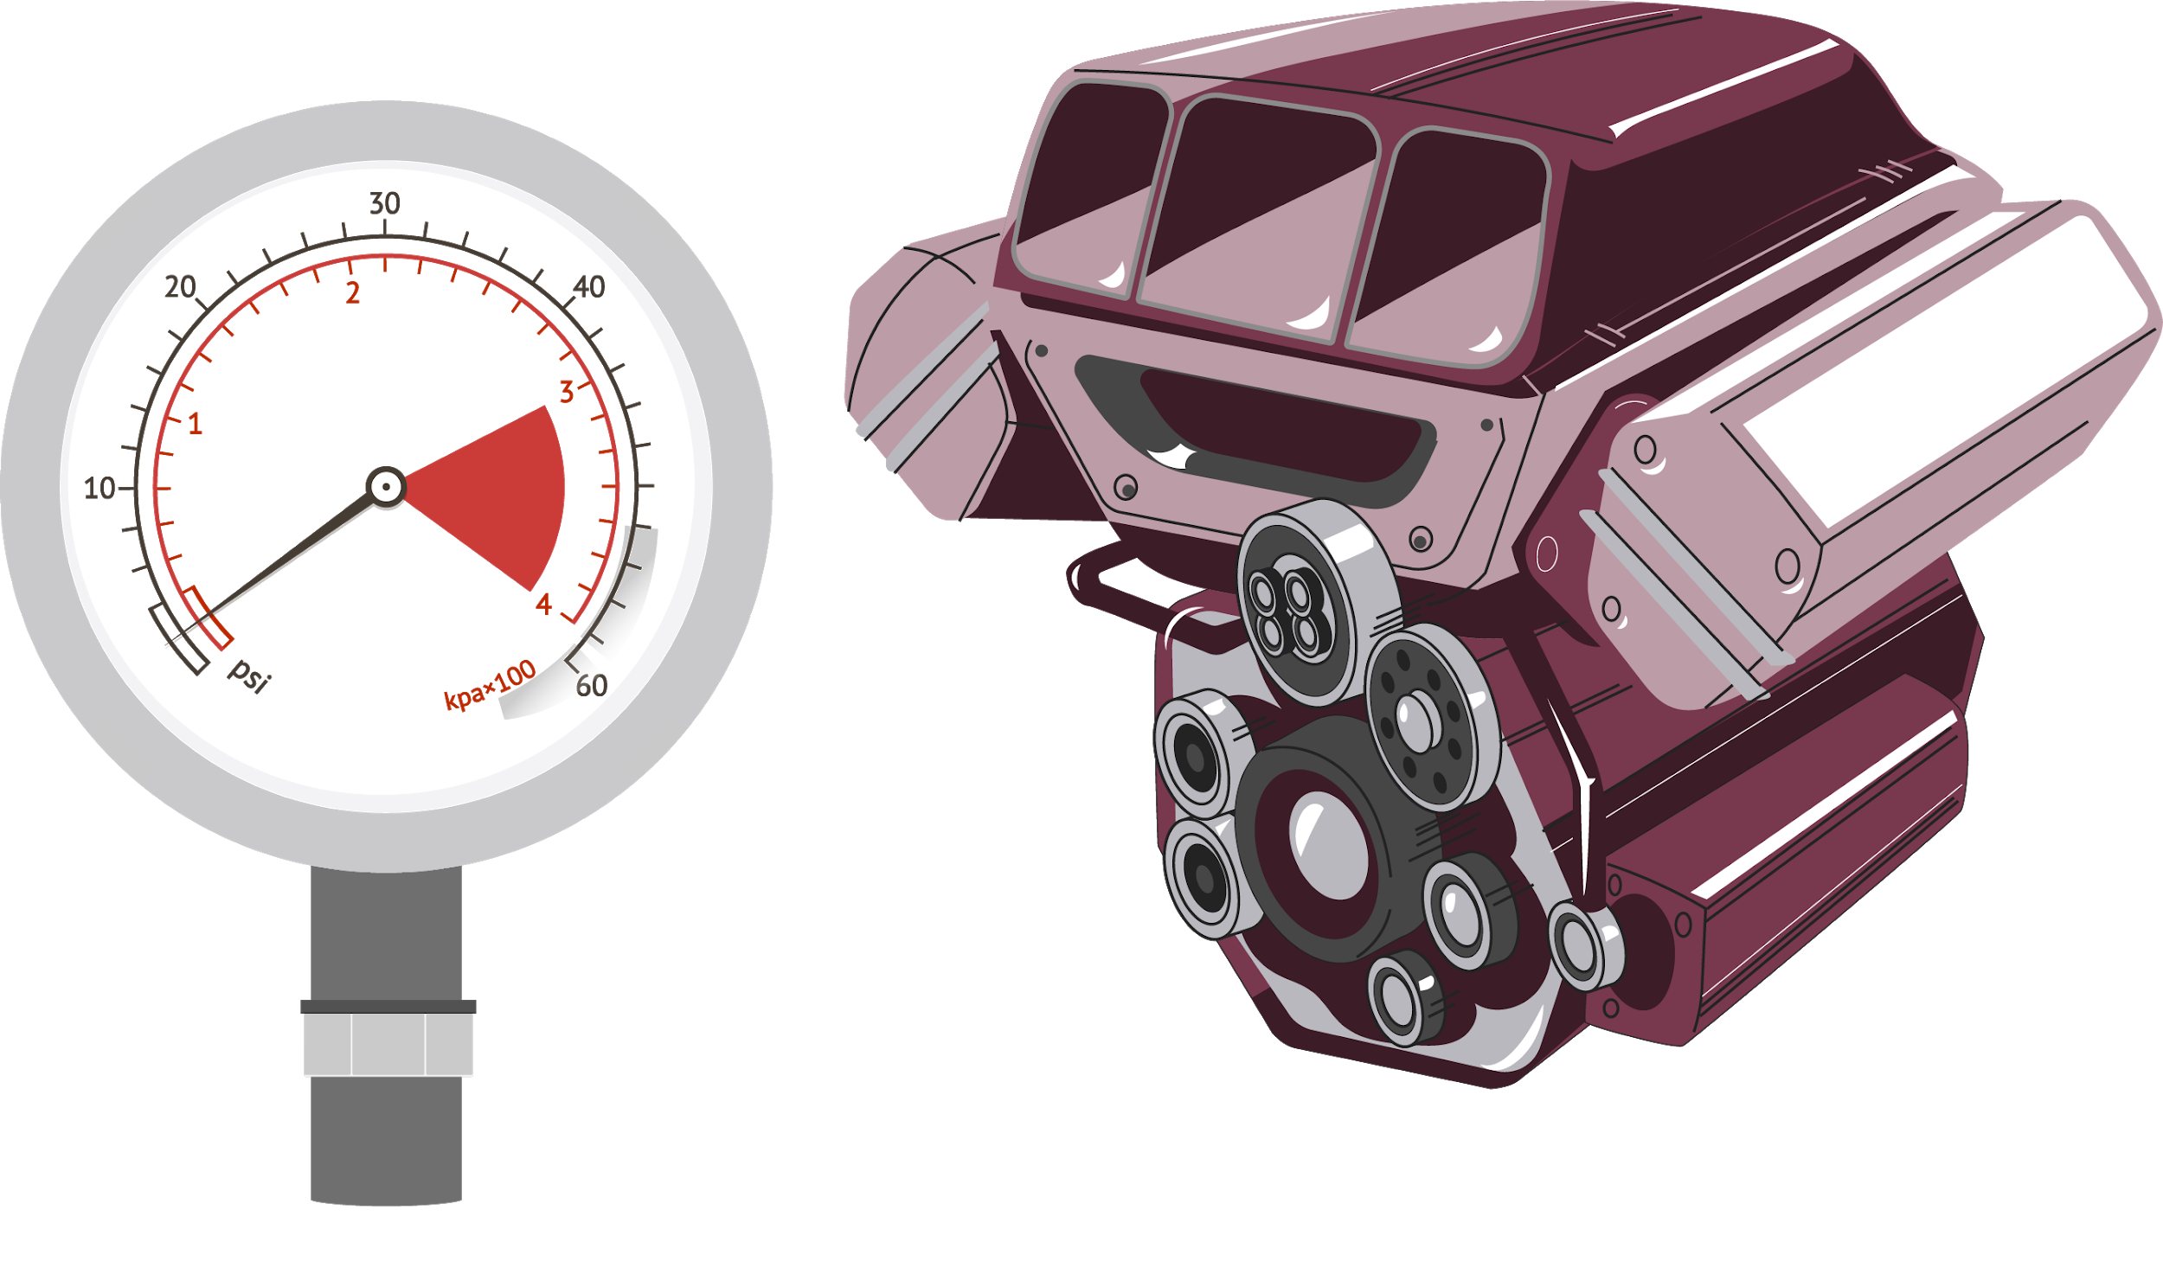
ACTIVIDAD 8
USO DEL ALEXÓMETRO
EN EL AJUSTE DEL MOTOR

Slide 3


OBJETIVO DE APRENDIZAJE
Reparar y probar el funcionamiento de motores de gasolina, diésel, gas e híbridos, tanto convencionales como de inyección electrónica y sus sistemas de control de emisiones, conjunto o subconjuntos mecánicos del motor, de lubricación y refrigeración, entre otros, utilizando las herramientas e instrumentos apropiados, de acuerdo a las especificaciones técnicas del fabricante.

Slide 4

RECORDEMOS
¿QUÉ APRENDIMOS EN LA ACTIVIDAD ANTERIOR?
UNIDADES DE TORQUE Y MEDICIÓN EN EL AJUSTE DE MOTOR
Aprendimos a conocer diferentes mediciones de torque en el ajuste del motor. ¿Recuerdas alguna específica?
1
Aprendimos a identificar el uso de llave de Torque o llave Dinamométrica para realizar el apriete o torque de los principales componentes del Motor.
¿Cuántas llaves existían?
2
1 MECÁNICA AUTOMOTRIZ | 3° Medio | Presentación

Slide 5



ALGUNAS PREGUNTAS
ANTES DE COMENZAR
TORQUE Y AJUSTE DEL MOTOR
¿Qué es un alexómetro?
¿Para qué sirve?
¿Has tenido experiencia previa con este instrumento?
¡Compartan experiencias con sus compañeros!
2 MECÁNICA AUTOMOTRIZ | 3° Medio | Presentación

Slide 6

CICLOS DE TRABAJO DE MOTORES DIESEL Y GASOLINA
8
MENÚ DE LA ACTIVIDAD
USO DEL ALEXÓMETRO EN EL AJUSTE DEL MOTOR
Al término de la actividad estarás en condiciones de:
1
Conocerás el uso del alexómetro en el ajuste del motor.
2
Aplicarás el uso del alexómetro en el ajuste del motor.
3 MECÁNICA AUTOMOTRIZ | 3° Medio | Presentación

Slide 7
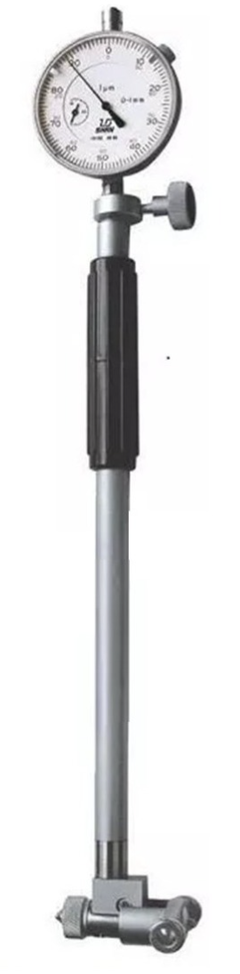
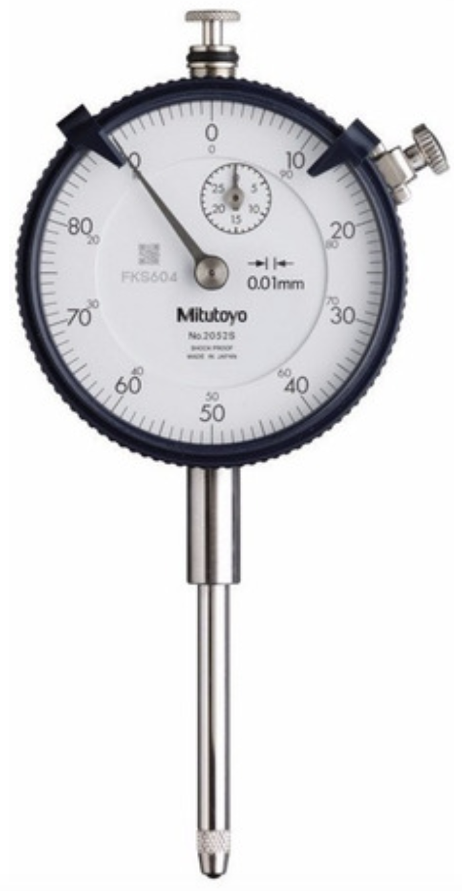
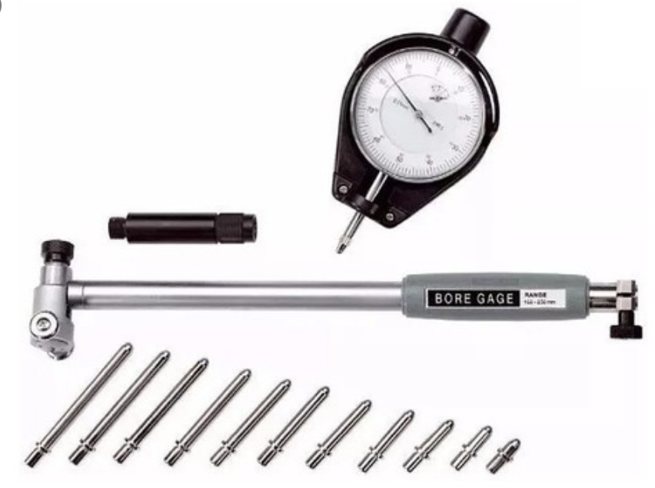
DEFINICIÓN
¿QUÉ ES EL ALEXÓMETRO?
El Alexómetro es un instrumento de medición de precisión, que se utiliza para medir los cilindros, túneles de bancada, túnel de biela, etc., del motor. Con estas mediciones se logra identificar posibles desgastes o deformaciones que puedan existir.
4 MECÁNICA AUTOMOTRIZ | 3° Medio | Presentación

Slide 8
DEFINICIÓN
PARTES DEL ALEXÓMETRO
El Alexómetro se compone de los siguientes componentes:
RELOJ COMPARADOR
EXTENSIÓN
SOPORTE
PALPADOR
SEGURO
EXTENSIONES
MANGO
5 MECÁNICA AUTOMOTRIZ | 3° Medio | Presentación

Slide 9
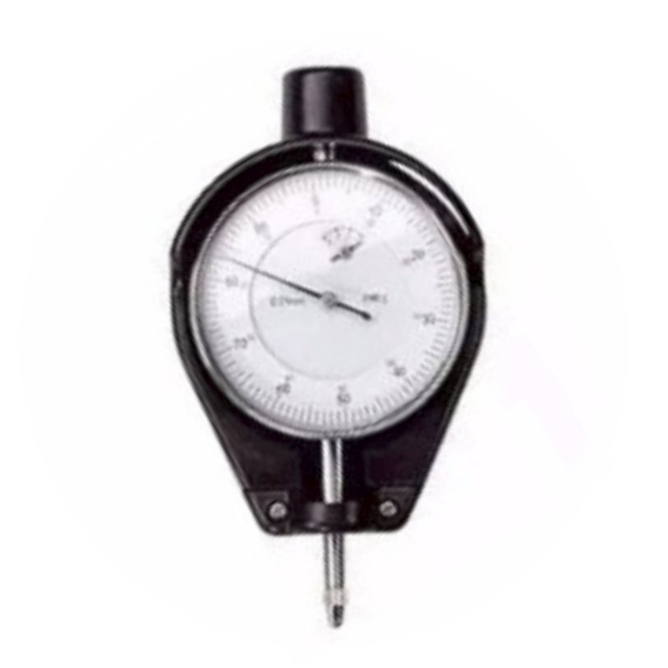
DEFINICIÓN
PARTES DEL RELOJ COMPARADOR
Esfera con escala en milímetros, cada número equivale a 0,1 mm. entre los números hay 10 divisiones, cada una equivale a 0.01 mm.
1
2
3
2
Escala de Nonio, cada número equivale a 1 milímetro (vuelta completa de la aguja).
1
Aguja indicadora, se mueve en sentido horario o anti horario. Una vuelta completa de la aguja sin importar el sentido es equivalente a 1 mm.
3
4
4
Pulsador.
6 MECÁNICA AUTOMOTRIZ | 3° Medio | Presentación

Slide 10
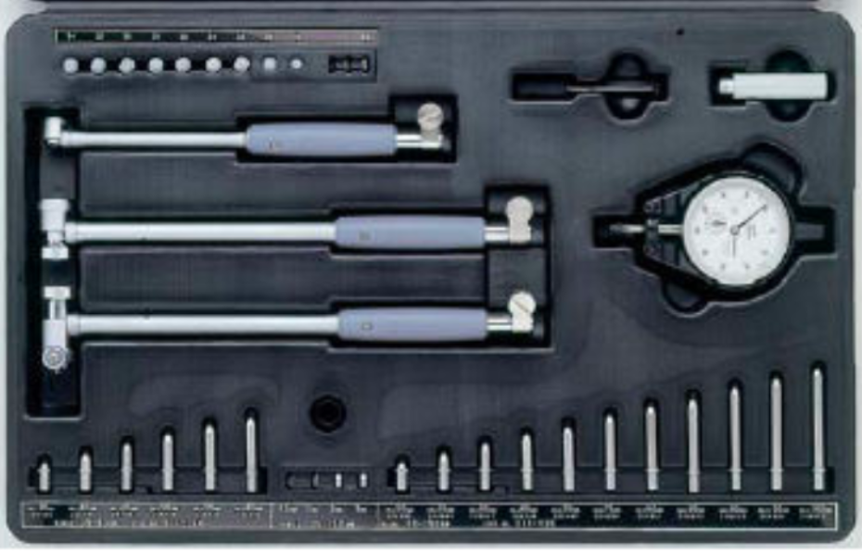
FUNCIONAMIENTO DEL ALEXÓMETRO
Donde se utiliza con mayor frecuencia el Alexómetro es en mediciones en el motor para observar posibles deformaciones o desgaste de cilindros.
Sin importar donde se utilice, lo más importante es prepararlo antes de usarlo.
Como se observa en la figura, el alexómetro tiene una serie de accesorios para su uso, todo depende de donde se utilice.
Lo más importante es tener claro cual es la medida del elemento que se va a medir, para lo cual es existen 2 posibilidades:
Tener la información del Manual de Servicio (la más exacta).
Medir el componente en un lugar donde no existe desgaste.
7 MECÁNICA AUTOMOTRIZ | 3° Medio | Presentación

Slide 11
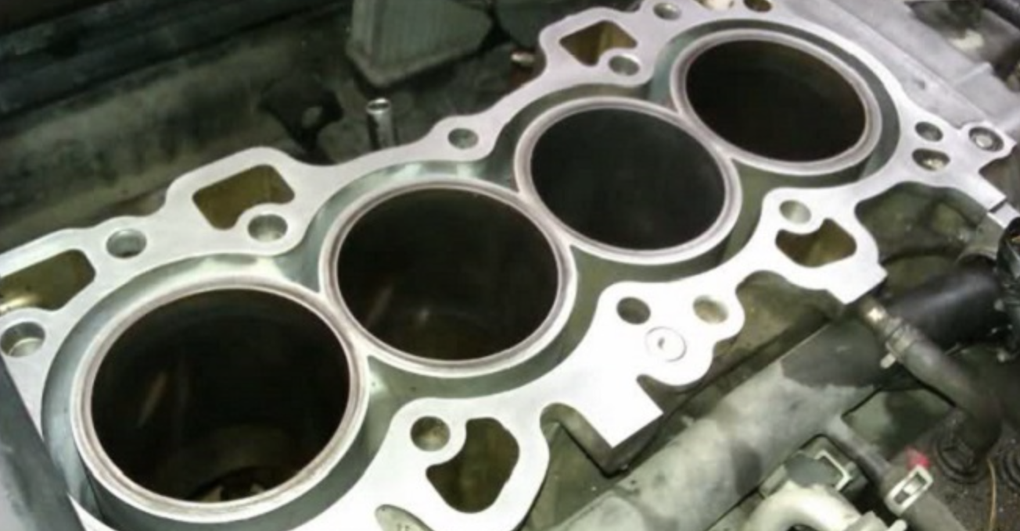
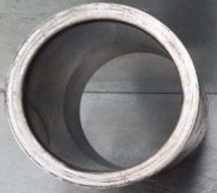
FUNCIONAMIENTO DEL ALEXÓMETRO
Para el ejemplo se explicará la medición de cilidros.
Si no se tiene la información del manual de servicio, es aconsejable medir el diámetro interior del cilindro en la parte baja de él, ya que en ese punto no existe roce de anillos ni pistón contra las paredes del cilindro (parte oscura del cilindro).
Además, se debe medir en sentido de cigüeñal, ya que en esa zona no roza la falda del pistón (costados).
Como se observa en el pistón, medir en sentido de cigüeñal, es equivalente a la ubicación que lleva el pasador de pistón, en esa zona el pistón está rebajado.
8 MECÁNICA AUTOMOTRIZ | 3° Medio | Presentación

Slide 12
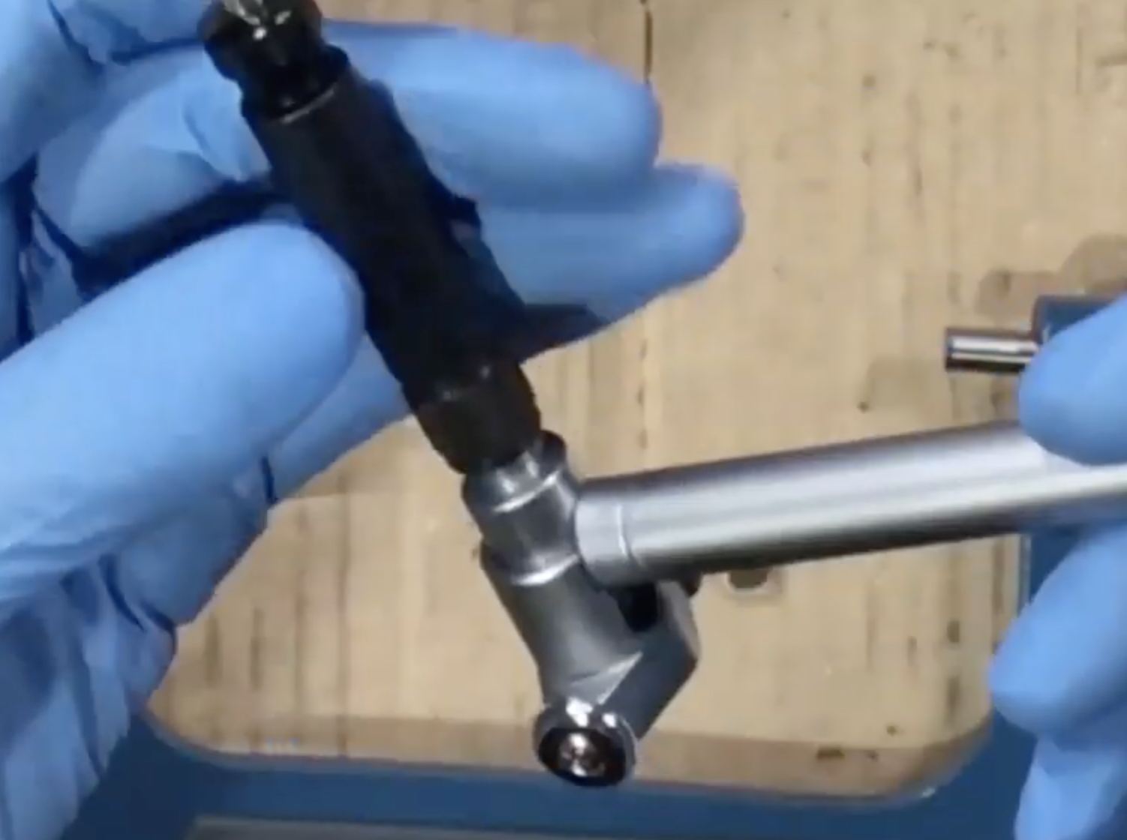
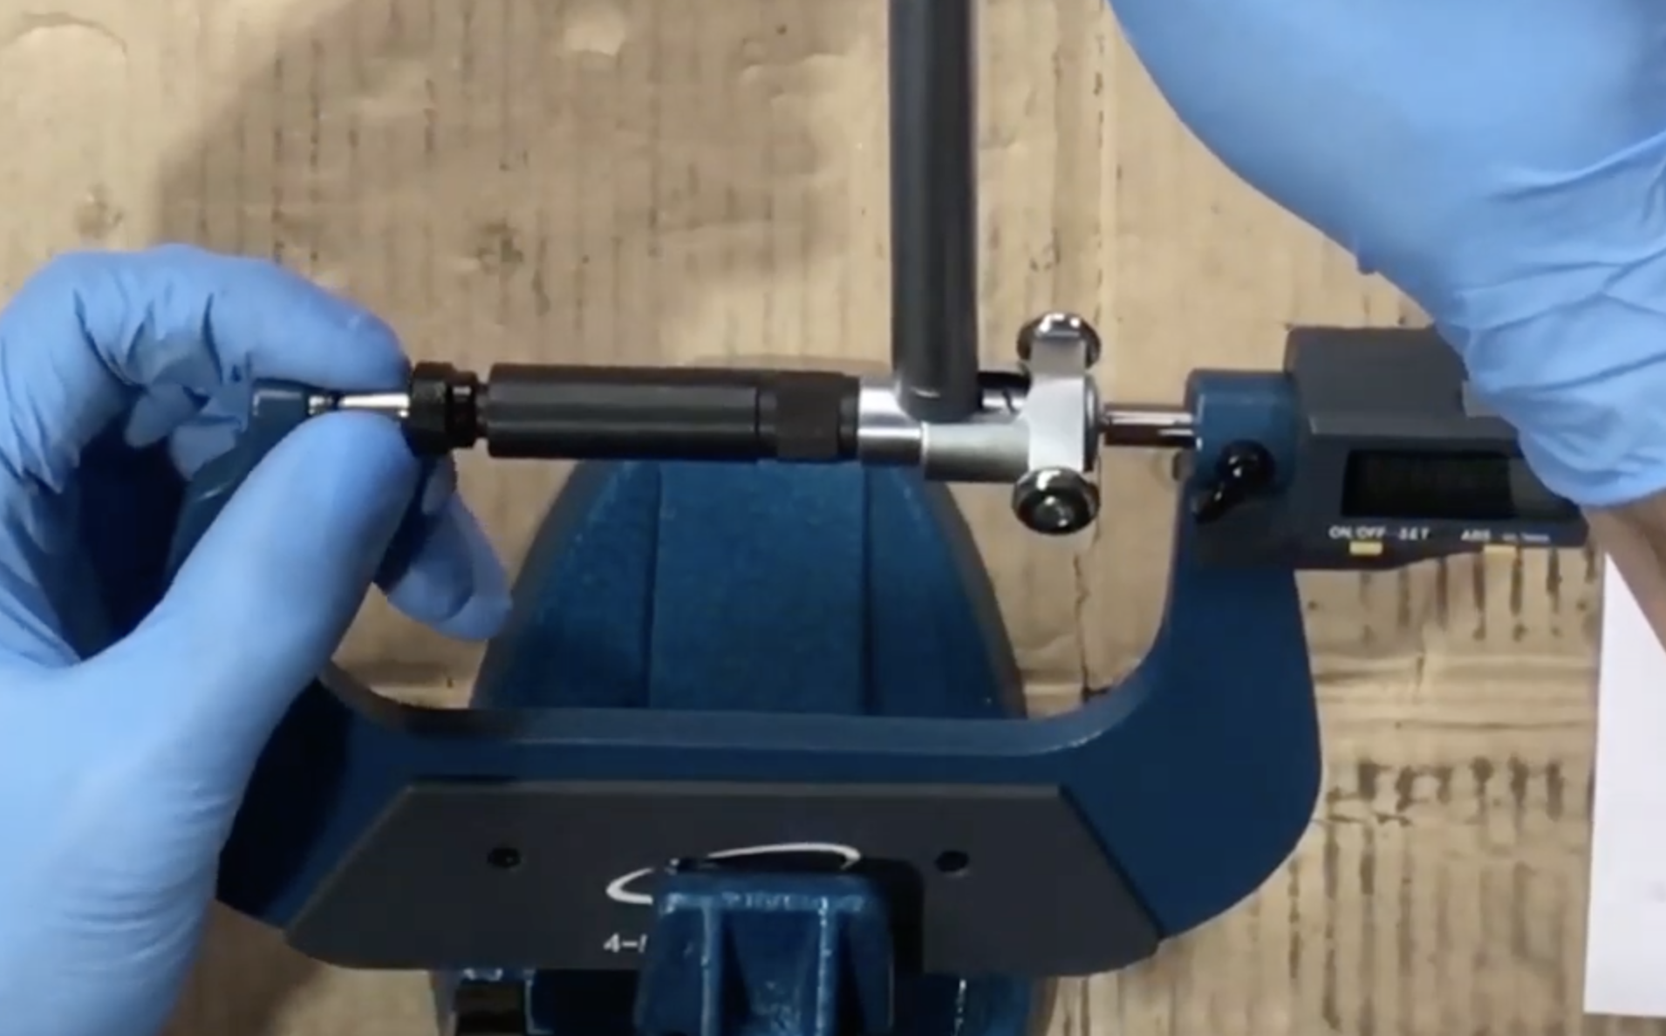
FUNCIONAMIENTO DEL ALEXÓMETRO
Una vez obtenido el diámetro del cilindro desde el manual de servicio o midiéndolo directamente seguir los siguientes pasos:
1
Traspasar la medida a un micrómetro de diámetro exterior.
Seleccionar las extensiones adecuadas del Alexómetro y armarlo para obtener la longitud deseada.
2
Traspasar la medida del micrómetro al alexómetro, pero antes de desmontar el alexómetro del micrómetro asegúrese del paso siguiente.
3
9 MECÁNICA AUTOMOTRIZ | 3° Medio | Presentación

Slide 13
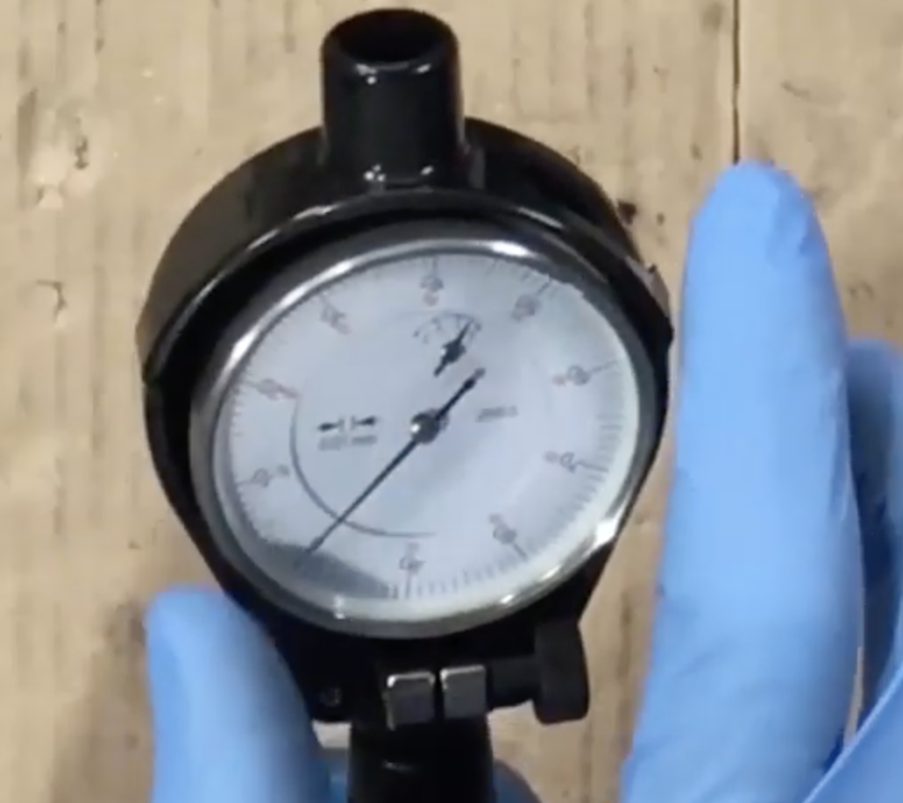
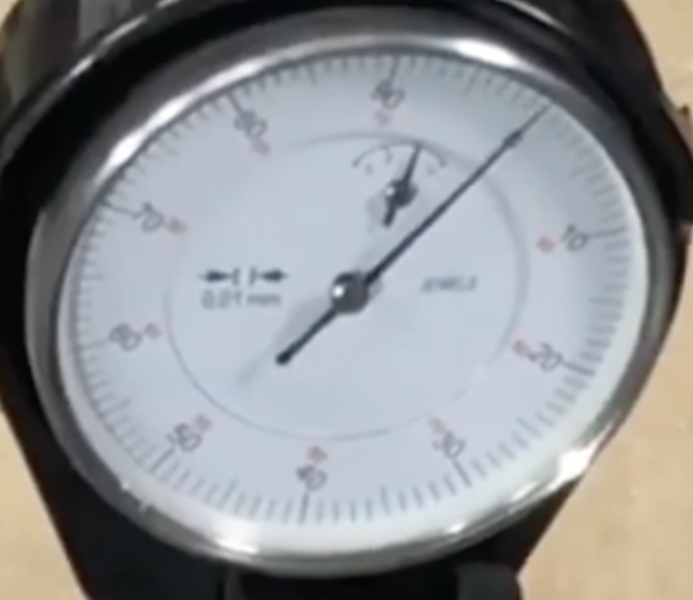
FUNCIONAMIENTO DEL ALEXÓMETRO
4
Al momento de traspasar la medida es muy importante dar una precarga que permita a la aguja del alexómetro moverse en ambas direcciones registrando la medida.
Esto se obtiene dejando la aguja pequeña del nonio en 1 mm aprox. ya que eso permite un rango de tolerancia de 1 mm en el cual la aguja se prodrá mover en sentido horario o antihorario 1 vuelta completa registrando la medida.
5
Girar ahora la esfera del alexómetro en el sentido que sea necesario, hasta que la aguja del alexómetro quede marcando 0 en la escala del comparador.
6
Ahora se encuentra en condiciones de comenzar a efectuar las mediciones en los cilidros del motor.
7
10 MECÁNICA AUTOMOTRIZ | 3° Medio | Presentación

Slide 14
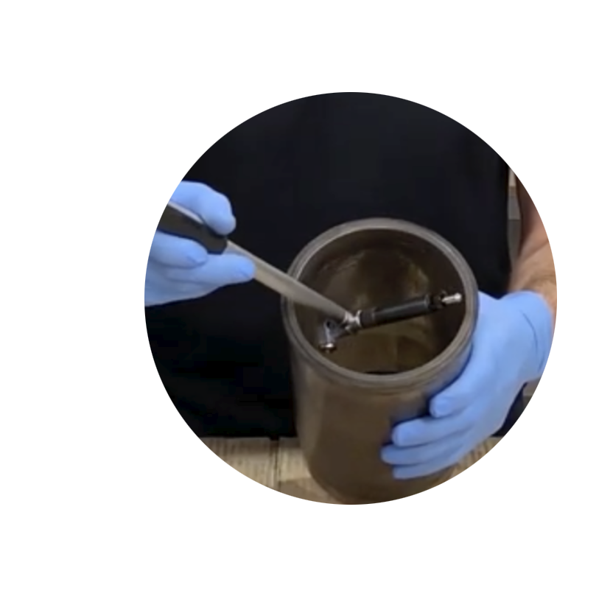
MEDICIÓN DE CILINDROS
4
Al momento introducir el Alexómetro dentro del cilindro, primero ingresar la zona donde se monta el palpador y luego el extremo opuesto donde se encuentra el tope.
Al medir los cilindros, lo que se está buscando es posibles desgastes o deformaciones de los mismos, por lo que se debe efectuar 6 mediciones en cada cilindro.
5
Estas mediciones se realizan de la siguiente forma:
En sentido de cigüeñal (conicidad):
Arriba.
Centro
Abajo.
A 90ª (ovalamiento):
Arriba.
Centro
Abajo.
6
11 MECÁNICA AUTOMOTRIZ | 3° Medio | Presentación

Slide 15
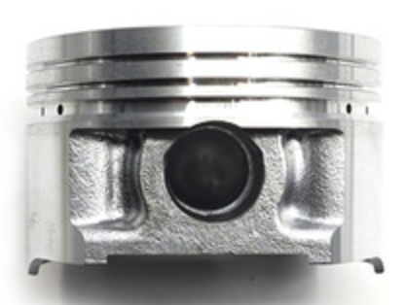
MEDICIÓN DE CILINDROS
La medida superior debe ser realizada un par de centímetros más abajo del borde superior del cilindro, debajo de la zona negra que muestra la imagen del cilindro, ya que eso es carbonilla, la zona de trabajo de anillos comienza en la parte más clara.
11
12
La zona negra que se observa en el cilindro, es la equivalente a la parte alta del pistón, antes de la primera ranura de anillos.
12 MECÁNICA AUTOMOTRIZ | 3° Medio | Presentación

Slide 16
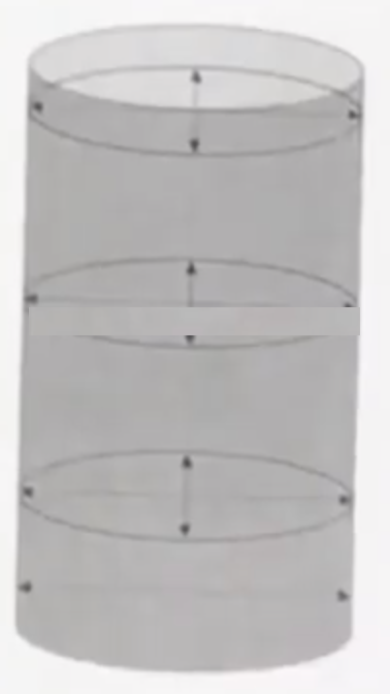
MEDICIÓN DE CILINDROS
13
La medida inferior debe ser realizada en la parte baja del cilindro, pero en la zona donde trabajan los anillos.
En síntesis, las medidas deben ser realizadas:
Arriba.
Centro.
Abajo.
14
Midiendo el diámetro interior del cilindro, en sentido de cigüeñal y luego a 90º.
13 MECÁNICA AUTOMOTRIZ | 3° Medio | Presentación

Slide 17
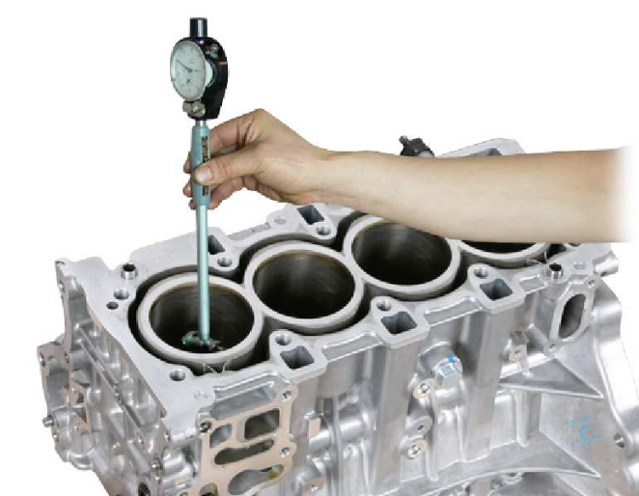

MOVIMIENTO DEL ALEXÓMETRO
Al momento de efectuar cada verificación, se debe mover el alexómetro hacia los costados, observando que la aguja se mueva a sentido antihorario y luego a sentido horario.
Cuando la aguja se mueve en sentido antihorario, quiere decir que el palpador sale del Alexómetro, es decir, aumenta el diámetro del cilindro hasta que se detiene.
Cuando la aguja se mueve en sentido horario, al detenerse, indica el diámetro más pequeño del cilindro, por lo tanto, ese es el punto que se debe observar con mayor detención.
En todas las mediciones se debe tener la misma precaución.
14 MECÁNICA AUTOMOTRIZ | 3° Medio | Presentación

Slide 18

HAGAMOS UNA PAUSA
REFLEXIONEMOS
¿Cuántos tipos de alexómetros existen?
¿Cuáles son los cuidados que debes considerar al momento de manipular este instrumento?
¡Comparte tus respuestas!
15 MECÁNICA AUTOMOTRIZ | 3° Medio | Presentación

Slide 19
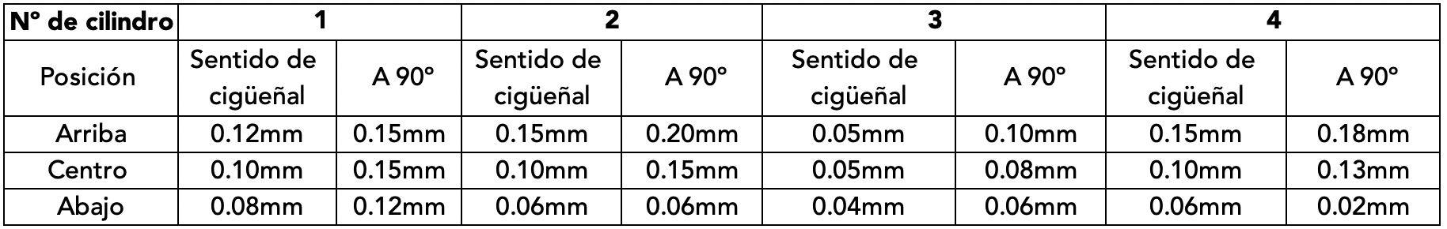
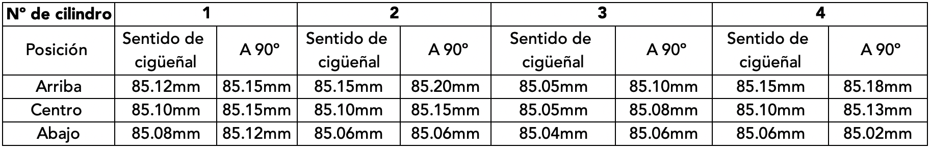
DEFINICIÓN
RESULTADOS DE LA MEDICIÓN DE CILINDROS
Al efectuar la medición el resultado se anotará en la siguiente tabla:
Si la información que se obtuvo del manual de servicio, o la medida que se obtuvo al medir la parte baja del cilindro arrojó un diámetro de cilindros de 85mm. standard, con la medición realizada el diámetro de cada cilindro queda como se observa en la siguiente tabla:
16 MECÁNICA AUTOMOTRIZ | 3° Medio | Presentación

Slide 20
DEFINICIÓN
RESULTADOS DE LA MEDICIÓN DE CILINDROS
En este caso se aprecia que el mayor desgaste (donde mayor diámetro tiene el cilindro), es en el cilindro nº 2 a 90º, ya que el diámetro en esa zona es de 85.20 mm.
Habitualmente el máximo desgaste de cilindros permitido es de 0.05 mm (hasta 0.10 mm.) solamente, es decir, el mayor diámetro permitido es de 85.10 mm máximo.
Como el mayor diámetro es de 85.20 mm lo que corresponde es rectificar los cilindros o reemplazarlos por cilindros nuevos, en aquellos motores con cilindros desmontables.
17 MECÁNICA AUTOMOTRIZ | 3° Medio | Presentación

Slide 21
DEFINICIÓN
DESGASTE DE CILINDROS
Como se mencionó anteriormente, los cilindros sufren desgaste de 2 tipos:
Cónico
Ovalado
Desgaste cónico: este tipo de desgaste se produce por 3 razones:
Zona de trabajo de anillos.
Falta de lubricación en la parte alta del cilindro.
Zona de trabajo de anillos: Mientras más se acerca el pistón al PMS en compresión, más fuerza expansiva realizan los anillos contra las paredes del cilindro.
Falta de lubricación en la parte alta del cilintro: La parte alta del cilindro casi no recibe lubricación, ya que al haber aceite en esa zona se quemará en el proceso de combustión produciendo un aumento de gases contaminantes.
18 MECÁNICA AUTOMOTRIZ | 3° Medio | Presentación

Slide 22
DEFINICIÓN
DESGASTE DE CILINDROS
Desgaste cónico: Al hacer los anillos del pistón fuerza expansiva contra las paredes del cilindro en el proceso de compresión, las puntas de anillos quedan más abiertas y se escapa compresión hacia el carter o parte baja del motor. En consecuencia, se pierde compresión.
Falta de lubricación en la parte alta del cilintro: Al montar anillos nuevos que son totalmente cilíndricos, no podrán adaptarse al desgaste que existe en los cilindros, por lo que se pasará la compresión al carter o parte baja del motor, cuando el pistón suba en proceso de compresión.
19 MECÁNICA AUTOMOTRIZ | 3° Medio | Presentación

Slide 23
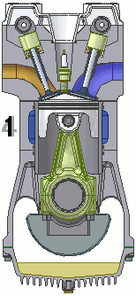
DESGASTE DE CILINDROS
El desgaste ovalado se produce por el trabajo que realiza el pistón moviéndose entre los puntos muertos, especialmente en los procesos de Compresión y Explosión, ya que el pistón tiende a cabecear chocando con las paredes del cilindro en su parte lateral.
Este cabeceo que realiza el pistón dentro del cilindro se debe básicamente a las fuerzas de acción y reacción que realiza el pistón dentro del cilindro en los procesos de compresión y explosión mencionados anteriormente.
20 MECÁNICA AUTOMOTRIZ | 3° Medio | Presentación

Slide 24
MEDICIÓN DE TÚNEL DE BIELA O BANCADA
Para medir los túneles de bancada y biela, por ejemplo, se debe preparar el alexómetro igual como se preparó para medir desgaste de cilindros, es decir, se debe obtener la información del diámetro del túnel de biela o bancada desde el manual de servicio.
De no tener la información, se debe montar las tapas de biela o bancadas y torquearlas según manual de servicio y luego medir el diámetro interior de los túneles respectivos.
1
1
Traspasar la medica a un micrómetro de diámetro exterior.
1
2
Seleccionar las extensiones adecuadas del Alexómetro y armarlo para obtener la longitud deseada.
21 MECÁNICA AUTOMOTRIZ | 3° Medio | Presentación

Slide 25
MEDICIÓN DE TÚNEL DE BIELA O BANCADA
Traspasar la medida del micrómetro al alexómetro, pero antes de desmontar el alexómetro del micrómetro asegúrese del paso siguiente.
3
Al momento de traspasar la medida es muy importante dar una precarga que permita a la aguja del alexómetro moverse en ambas direcciones registrando la medida.
4
Esto se obtiene dejando la aguja pequeña del nonio en 1 mm. aprox., ya que eso permite un rango de tolerancia de 1 mm en el cual la aguja se prodrá mover en sentido horario o antihorario 1 vuelta completa registrando la medida.
5
22 MECÁNICA AUTOMOTRIZ | 3° Medio | Presentación

Slide 26
MEDICIÓN DE TÚNEL DE BIELA O BANCADA
Girar ahora la esfera del alexómetro en el sentido que sea necesario, hasta que la aguja del alexómetro quede marcando 0 en la escala del comparador.
6
7
Ahora se encuentra en condiciones de comenzar a medir los túneles de bancada o de biela.
23 MECÁNICA AUTOMOTRIZ | 3° Medio | Presentación

Slide 27
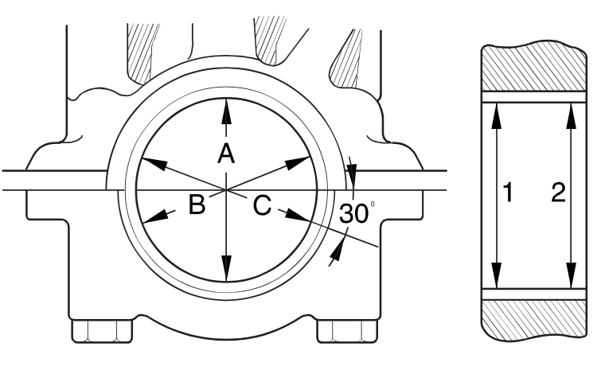
MEDICIÓN DE TÚNEL DE BIELA O BANCADA
Al efectuar la medición de túneles de Bancada o Biela se debe torquear a la medida que indique el Manual de Servicio y sin metales instalados, realizar la medición como muestra la figura:
6
Las mediciones A, B y C se realizan para observar un posible ovalamiento de los túneles. Las medidas B y C se realizan a 30º de la unión entre la tapa y la bancada o entre la tapa y la biela.
7
8
Las mediciones 1 y 2 se realizan para observar una posible conicidad de los túneles.
El método de medición con el alexómetro es igual a como se realiza en los cilindros del motor. Es decir, debe mover el alexómetro hacia los costados, observando que la aguja se mueva a sentido antihorario y luego a sentido horario.
9
24 MECÁNICA AUTOMOTRIZ | 3° Medio | Presentación

Slide 28

HAGAMOS UNA PAUSA
REFLEXIONEMOS
¿Qué otras herramientas de precisión se ocupan en el ajuste de un motor?
¿Qué otras piezas automotrices se pueden medir con este instrumento?
¡Investiga en internet
ocupando tu celular!
¡Comparte tus respuestas!
25 MECÁNICA AUTOMOTRIZ | 3° Medio | Presentación

Slide 29
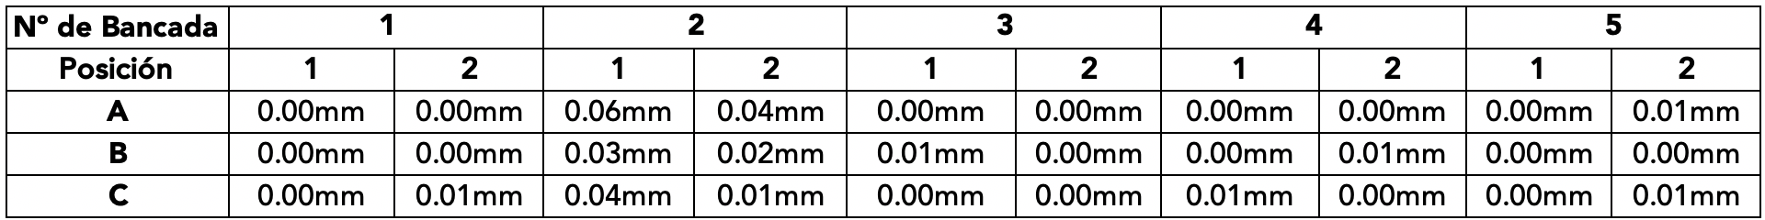
MEDICIÓN DE TÚNEL DE BIELA O BANCADA
Cuando la aguja se mueve en sentido antihorario, quiere decir que el palpador sale del Alexómetro, es decir, aumenta el diámetro del túnel hasta que se detiene.
Cuando la aguja se mueve en sentido horario, al detenerse, indica el diámetro más pequeño del túnel, por lo tanto, ese es el punto que se debe observar con mayor detención.
En todas las mediciones se debe tener la misma precaución.
El resultado de la medición se anotará en la siguiente tabla:
26 MECÁNICA AUTOMOTRIZ | 3° Medio | Presentación

Slide 30
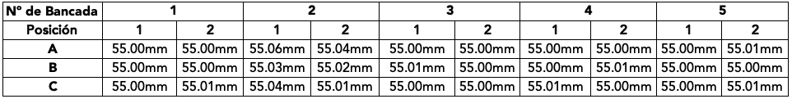
DEFINICIÓN
RESULTADOS DE LA MEDICIÓN DE CILINDROS
Si la información que se obtuvo del manual de servicio, o la medida que se obtuvo al medir los túneles de bancada arrojó un diámetro del túnel de 55mm. standard, con la medición realizada el diámetro de cada túnel de bancada queda como se observa en la siguiente tabla:
27 MECÁNICA AUTOMOTRIZ | 3° Medio | Presentación

Slide 31
DEFINICIÓN
RESULTADOS DE LA MEDICIÓN DE CILINDROS
En este caso se aprecia que el tunél más deformado, se encuentre en el túnel de bancada 2, en la posición 1A es en ese túnel que el diámetro es de 55.06 mm.
Habitualmente la máxima deformación de túnel permitido es de 0.01 mm (hasta 0.15 mm.) solamente, es decir, el mayor diámetro permitido es de 55.15 mm máximo.
Como el mayor diámetro es de 55.06 mm., lo que corresponde es reemplazar el block de cilindros por uno nuevo, debido al excesivo desgaste del túnel de bancada nº 2.
28 MECÁNICA AUTOMOTRIZ | 3° Medio | Presentación

Slide 32

REVISEMOS
8
¿CUÁNTO APRENDIMOS?
USO DEL ALEXÓMETRO EN EL
AJUSTE DEL MOTOR
¡Ahora realizaremos una actividad que resume todo lo que hemos visto! ¡Atentos!
29 MECÁNICA AUTOMOTRIZ | 3° Medio | Presentación

Slide 33







¡Atención!
ANTES DE COMENZAR LA ACTIVIDAD:
¡ATENCIÓN!
MATERIALES INFLAMABLES: Tener máxima precaución al momento de manipular o extraer el combustible de los sistemas del vehículo (bomba combustible, mangueras de inyección, etc).
PROTECCIÓN OBLIGATORIA DE LA VISTA: Se utilizarán antiparras siempre que exista riesgo de proyección de partículas a los ojos. (aceites, líquidos refrigerantes y de freno, virutas del disco de freno, uso de circuitos eléctricos, etc).
PROTECCIÓN OBLIGATORIA DE LAS MANOS: Se utilizarán siempre guantes de protección cuando se manipulen cualquier tipo de fluidos, en uso de herramientas e intervención del motor, desarme de partes y trabajo en sistemas eléctricos.
PROTECCIÓN OBLIGATORIA DE LOS PIES: Uso obligatorio de zapatos de seguridad al entrar al taller o laboratorio, en casos que exista riesgo de caídas de objetos pesados.
Manipular herramientas cuidadosamente.
Asegurar la integridad física propia y del grupo de trabajo.
Circular solo por las zonas de seguridad demarcadas.
Toda actividad debe desarrollarse bajo supervisión de la persona a cargo del taller o laboratorio.

Slide 34
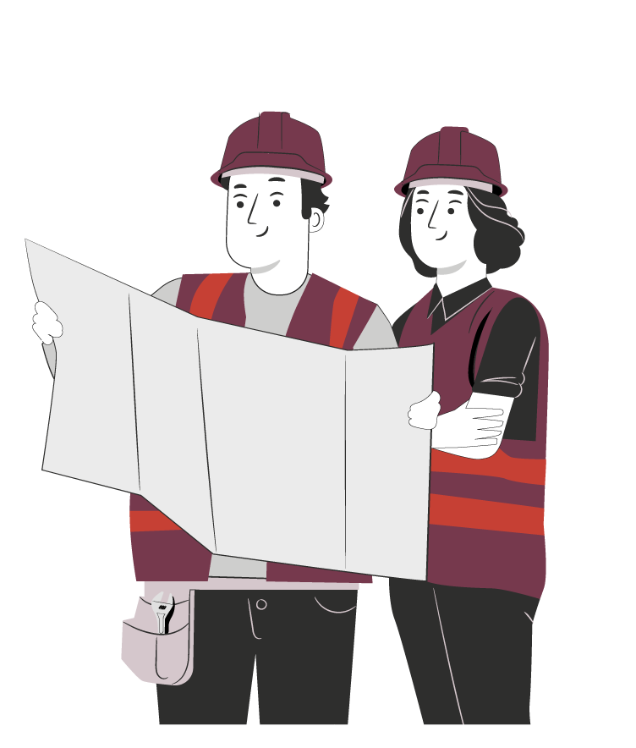
¡PRACTIQUEMOS!
8
ACTIVIDAD PRÁCTICA
USO DEL ALEXÓMETRO EN EL
AJUSTE DEL MOTOR
Ahora realizaremos una actividad práctica.
Te sugerimos seguir las instrucciones que van
Adjuntas en la guía que el profesor te entregará.
30 MECÁNICA AUTOMOTRIZ | 3° Medio | Presentación

Slide 35


ANTES DE TERMINAR:
TICKET DE SALIDA
USO DEL ALEXÓMETRO EN EL
AJUSTE DEL MOTOR
¡No olvides contestar la Autoevaluación y entregar el Ticket de Salida!
¡Hasta la próxima!
31 MECÁNICA AUTOMOTRIZ | 3° Medio | Presentación

